Slide 1
Klasické Grécko

Slide 2
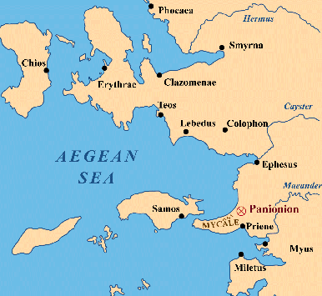
Gréci v Malej Ázii
Veľká grécka kolonizácia – usadenie gréckych kmeňov v Malej Ázii
Najznámejšie mestá: Efez, Milétos
Obchodné centrá
Stret záujmov – Peržania verzus Gréci

Slide 3
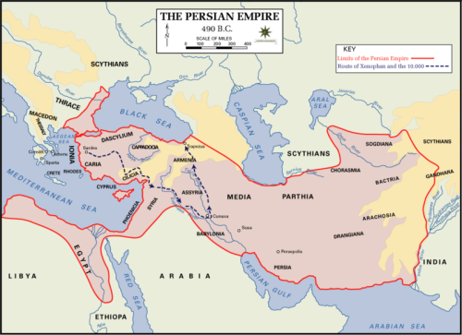
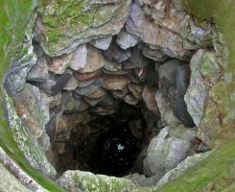
Grécko-perzská vojna
500 pred Kr. – Peržania x maloázijskí Gréci
Výsledok ?
Porážka Grékov, zničenie mesta Milétos
Dareios X európski Gréci

Slide 4
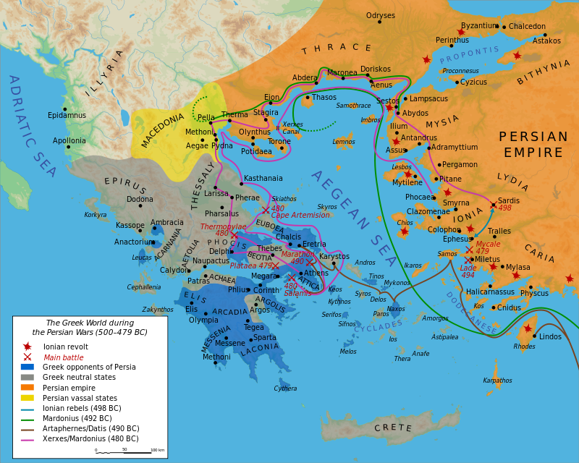
Vodcovia: Miltiades, Temistokles, Aristeid
Najvýznamnejšie bitky:
490 pred Kr. MARATÓN
480 pred Kr. TERMOPYLSKÝ PRIESMYK
480 pred Kr. SALAMÍNA
479 pred Kr. PLATAJE

Slide 5
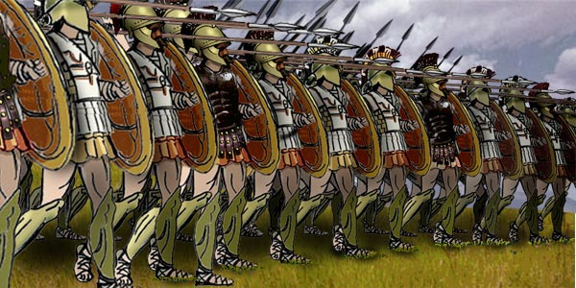
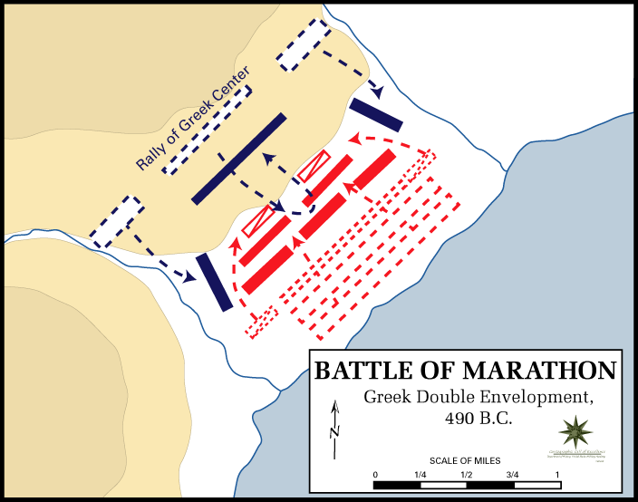
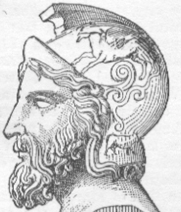
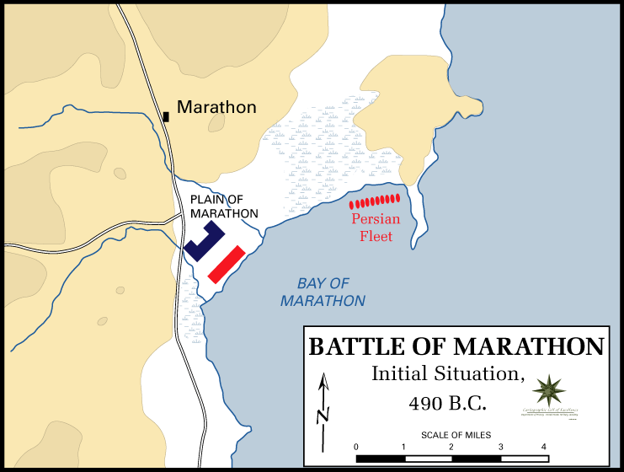
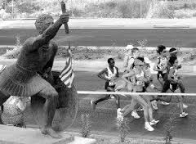
Bitka pri Maratóne (490 pred Kr.)
Víťazstvo Grékov
Výkon gréckeho bojovníka
Utekal 42 200 metrov (Maratón-Atény)
Atletická disciplína – maratónsky beh
Miltiades

Slide 6
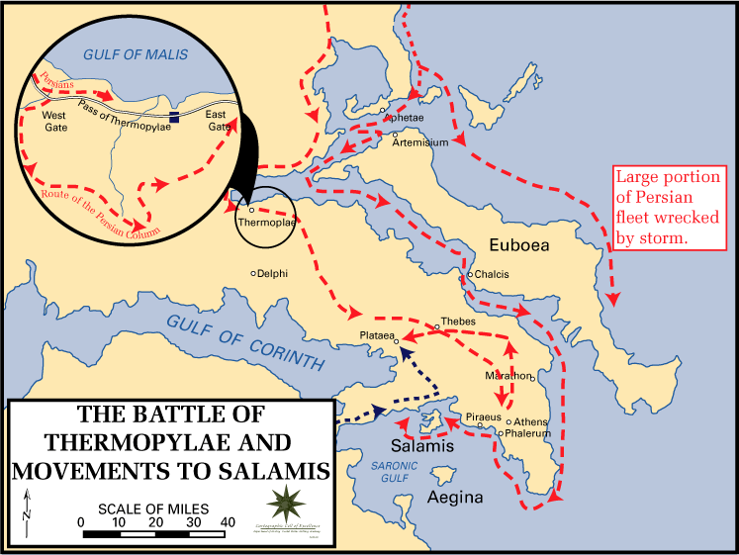
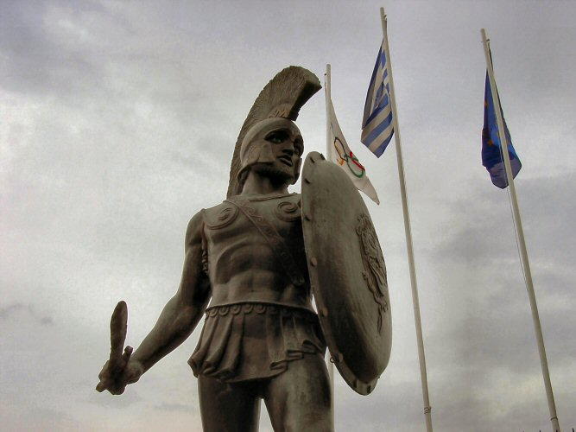
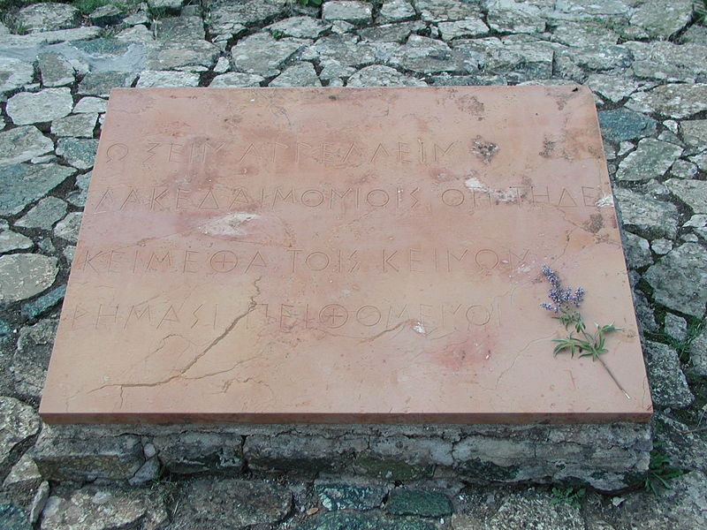
Bitka pri Termopylách (480 pred Kr.)
Perzský panovník Xerxes
Spartský kráľ Leonidas
Víťazstvo Peržanov
Zrada jedného z Grékov
,,Postoj pútnik a zvestuj Lakedaimoncom, že my tu mŕtvi ležíme, ako zákony kázali nám.“

Slide 7
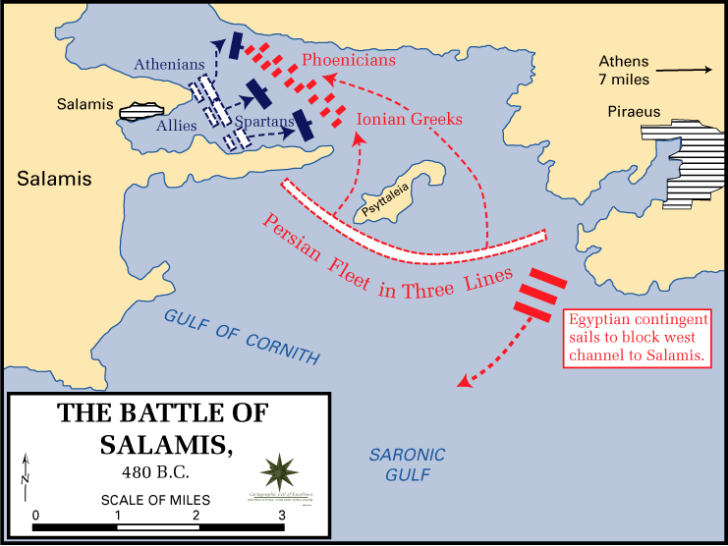
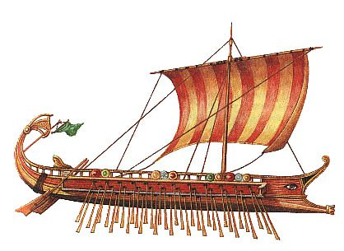
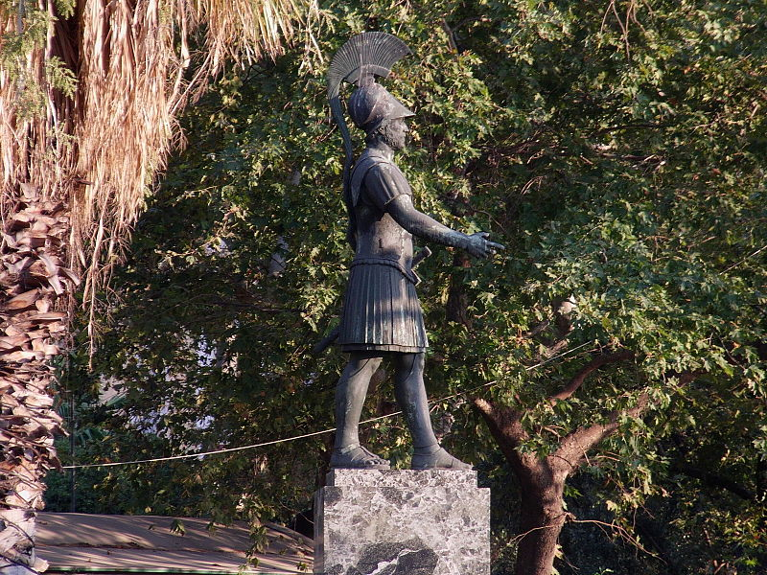
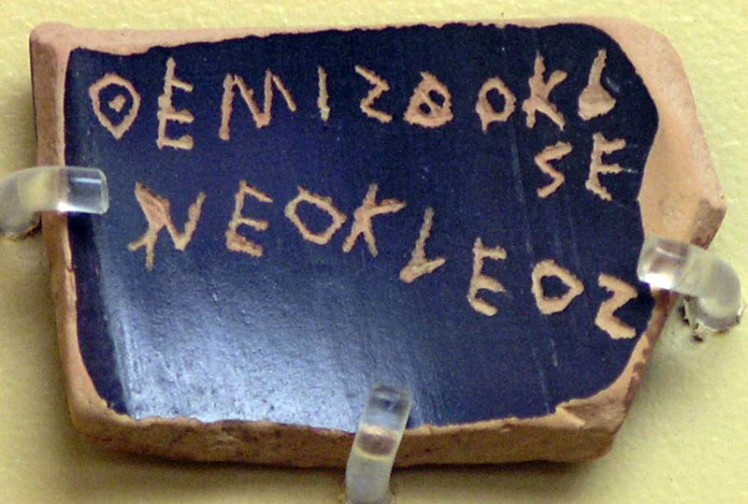
Bitka pri Salamíne (480 pred Kr.)
Vypálenie Atén Peržanmi
Aténčania sa premiestnili na ostrov Salamína
Temistokles
Silné loďstvo - ,,drevné hradby“
Porážka Peržanov

Slide 8
Bitka pri Platajach (479 pred Kr.)
Aristeid
Víťazstvo Grékov
449 pred Kr. – uzavretie mieru
PODMIENKY:
Peržania uznali nezávislosť gréckych obcí v MÁ
Vzájomné nezasahovanie do vnútorných záležitostí
Zákaz plavby perzských lodí po Egejskom mori

Slide 9
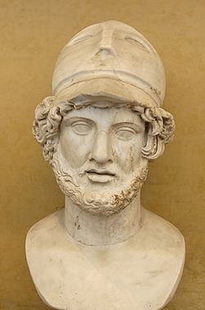
Zlaté Periklovo obdobie
Posilnenie mocenského postavenia Atén
Podieľal sa na založení NÁMORNÉHO SPOLKU
Boj proti perzskému nebezpečenstvu
Sídlo – ostrov Délos
Financie – povinné vklady
Atény – najsilnejší člen
Presunul pokladnicu do Atén – oslabenie spolku
Zmena názvu – Aténsky námorný spolok
Unifikácia hospodárskych pomerov
Aténsky mincovný systém, jednotný systém mier a váh
Celogrécky mierový kongres - mal riešiť otázky bezpečnosti na
pevninskom Grécku, v Malej Ázií a plavby v Egejskom mori

Slide 10
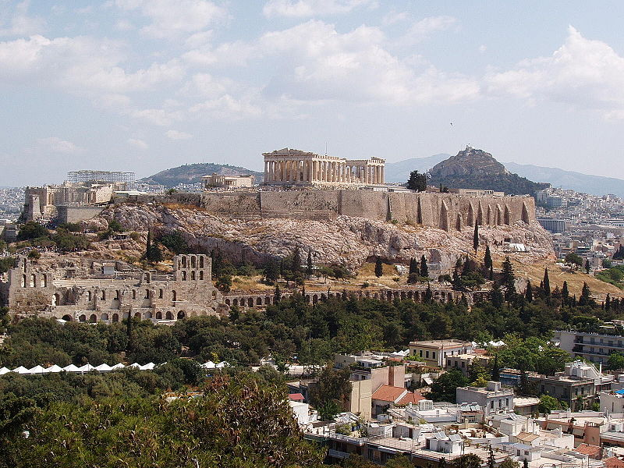
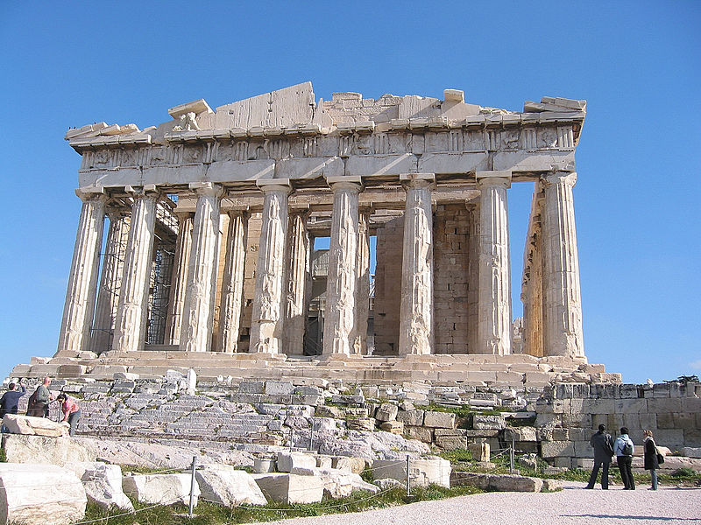
Vzhľad mesta má zodpovedať významu hlavného mesta spolku

Slide 11
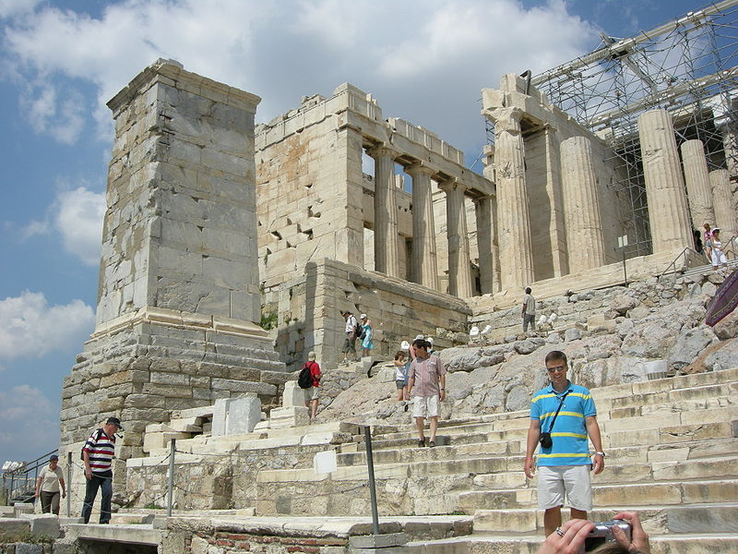
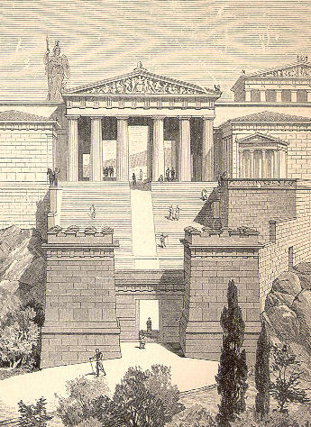

Slide 12
Aténska demokracia
Perikles – úrad stratéga
Vynikajúci rečník
Zakladal nové aténske kolónie
Sociálne podpory nemajetným občanom
Vnútorné problémy?
Rozhodovanie väčšiny hlasov v ľudovom sneme
Súdy pred porotami
Priama demokracia
Hospodárske problémy!
Zvyšoval poplatky do pokladnice
Grécke štáty chceli zo spolku vystúpiť (SAMOS)

Slide 13
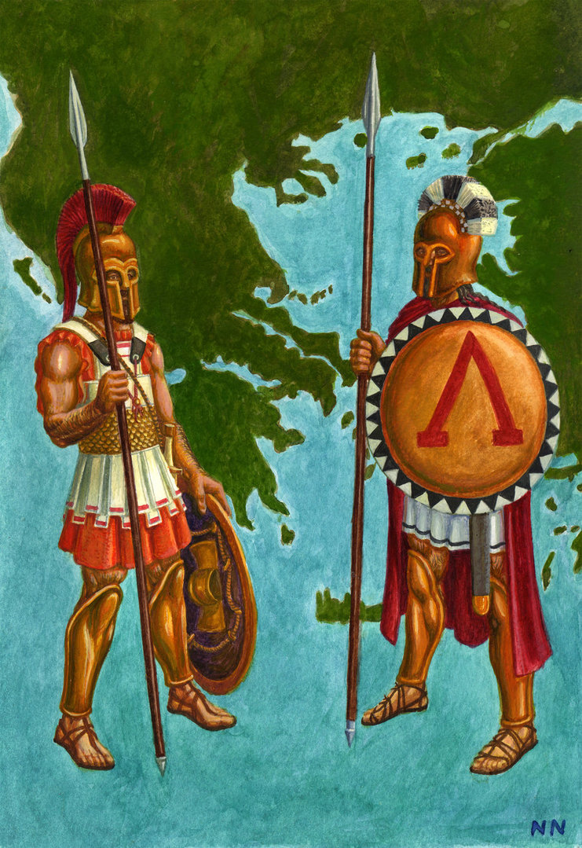
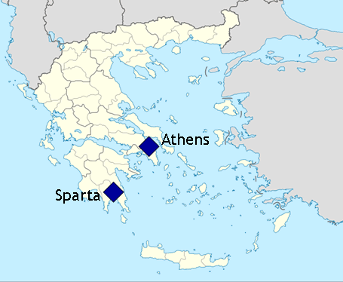
Zhoršovanie vzťahov so Spartou
Odpor Sparty
Útok
445 pred Kr – uzavretie mieru
Uznanie Spartskej nadvlády na Peloponéze
PELOPONÉZSKA VOJNA (431-404 pred Kr.)
Spartská armáda obsadila územie Atiky
Obyvateľstvo sa sústredilo v Aténach
Choroby – mor
Atény sa vzdali
Vláda 30 tyranov, kruté prenasledovanie
401 pred Kr. – zbavenie sa spartskej nadvlády

